Slide 1

Metrologia
Polegada Fracionária: Frações e Régua
Prof° Rodrigo Martins
Notes:
Abertura. Hoje vamos revisar as frações da polegada e a leitura na régua. Isso prepara a próxima aula, em que vamos ler o paquímetro em polegada fracionária, com resolução de 1/128".

Slide 2

Uma polegada, várias divisões
0
1/16
1/8
1/4
1/2
3/4
1"
A polegada é dividida em 2, 4, 8 e 16 partes. Na régua, a menor divisão é 1/16": são 16 tracinhos em cada polegada.
Quanto mais alto o tracinho, maior a fração: polegada, 1/2, 1/4, 1/8 e 1/16.
Notes:
Mostre que a polegada é dividida ao meio, depois ao meio de novo, e assim por diante: 2, 4, 8, 16 partes. Na régua, o tracinho mais alto marca a polegada, depois 1/2, 1/4, 1/8 e o menor 1/16. A altura do tracinho ajuda a reconhecer a fração.

Slide 3
Como se lê cada divisão
Fração | Como se lê | Tracinhos de 1/16" | Milímetros
1/2" | meia polegada | 8 | 12,7 mm
1/4" | um quarto de polegada | 4 | 6,35 mm
1/8" | um oitavo de polegada | 2 | 3,175 mm
1/16" | um dezesseis avos | 1 | 1,5875 mm
1/128" | um cento e vinte e oito avos | — | 0,198 mm
Notes:
Leia a tabela com a turma em voz alta. A coluna dos tracinhos mostra quantos tracinhos de 1/16 cabem em cada fração: é isso que eles vão contar na régua. 1/128" aparece no paquímetro, na próxima aula.

Slide 4
Toda fração de polegada é simplificada
Divida em cima e embaixo por 2, enquanto os dois forem pares.
2 tracinhos
6 tracinhos
12 tracinhos
2/16 = 1/8"
6/16 = 3/8"
12/16 = 6/8 = 3/4"
Numerador ímpar? A fração já está pronta: 5/16", 7/8", 3/4".
Notes:
Regra: divida o número de cima e o de baixo por 2 enquanto os dois forem pares. Como os denominadores da polegada são 2, 4, 8, 16, 32, 64 e 128, dividir por 2 sempre funciona. Faça mais exemplos no quadro: 8/16 = 4/8 = 2/4 = 1/2.

Slide 5
O caminho contrário: fração equivalente
Multiplique em cima e embaixo pelo mesmo número: o valor não muda.
3/8 para 16 avos
1/4 para 16 avos
3/16 para 128 avos
3/8 = 6/16 (× 2)
1/4 = 4/16 (× 4)
3/16 = 24/128 (× 8)
Por que isso importa? Só dá para somar frações com o mesmo denominador.
Notes:
Para somar frações, elas precisam ter o mesmo denominador. Então às vezes fazemos o contrário de simplificar: multiplicamos em cima e embaixo pelo mesmo número. 3/8 vira 6/16 (× 2). No paquímetro vamos passar tudo para 128 avos.

Slide 6
Somar frações de polegada
Exemplo 1
Exemplo 2
1/4" + 3/16"
= 4/16" + 3/16"
= 7/16"
1 1/2" + 1/8"
= 1 4/8" + 1/8"
= 1 5/8"
Iguale o denominador → some os numeradores → simplifique.
Notes:
Passo a passo: deixe as duas frações com o mesmo denominador (o maior), some os numeradores e simplifique. Esse é exatamente o cálculo do paquímetro: escala fixa em 16 avos + nônio em 128 avos.

Slide 7
Leitura na régua em três passos
1
Última polegada inteira
Qual foi o último número grande antes do fim da peça?
2
Conte os tracinhos de 1/16"
Quantos tracinhos passaram depois dessa polegada até o fim da peça.
3
Escreva e simplifique
Polegadas + tracinhos/16. Ex.: 1" + 6/16" = 1 3/8".
Notes:
Mostre na régua de verdade ou no simulador. A peça encosta no zero (no encosto) e lemos onde ela termina.

Slide 8
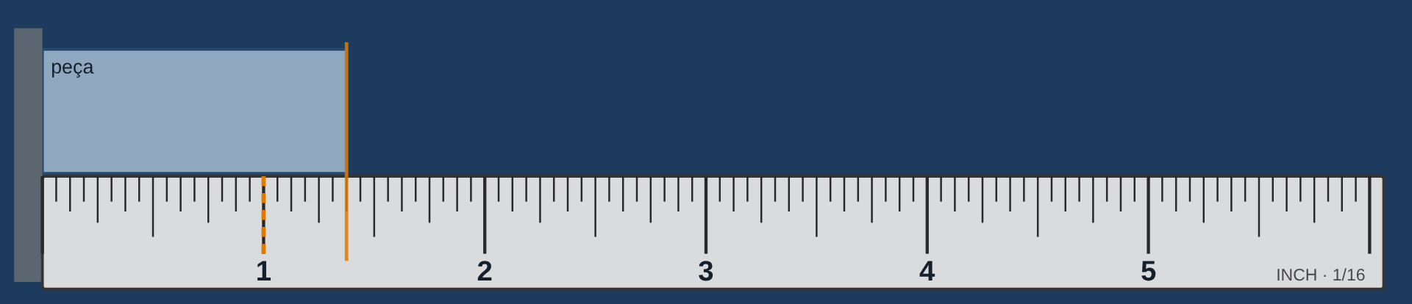
Exemplo 1: 1 3/8"
Última polegada
Tracinhos depois dela
Simplificando
1"
6 → 6/16"
6/16 = 3/8 → 1 3/8"
Notes:
A linha laranja marca o fim da peça e o tracejado a última polegada inteira (1). Depois dela passaram 6 tracinhos: 6/16, que simplifica para 3/8. Leitura: 1 3/8".

Slide 9
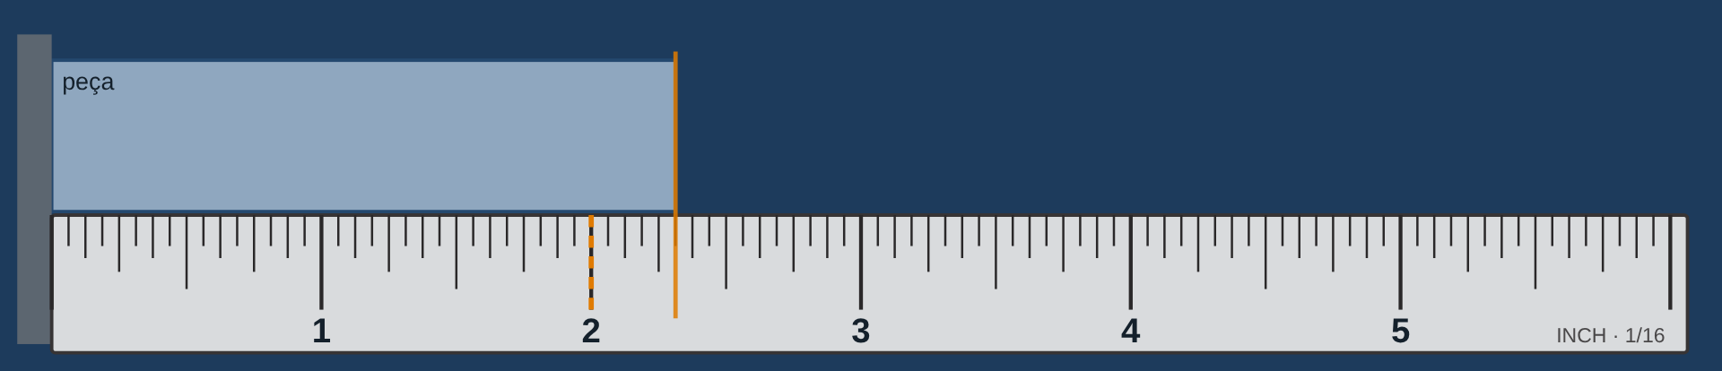
Exemplo 2: 2 5/16"
Última polegada
Tracinhos depois dela
Simplificando
2"
5 → 5/16"
ímpar: fica 2 5/16"
Notes:
Passaram 2 polegadas e mais 5 tracinhos. 5 é ímpar, então 5/16 já está simplificada. Leitura: 2 5/16".

Slide 10
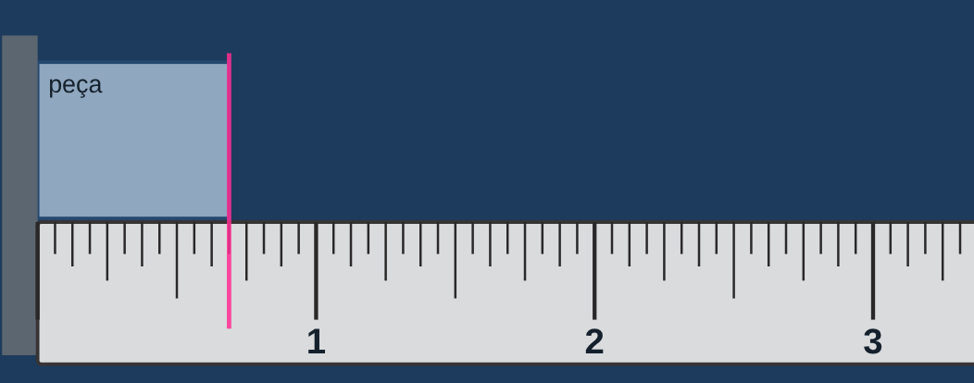
Exercício 1
Qual é o comprimento da peça? A linha rosa marca o fim.
Polegadas inteiras
Tracinhos de 1/16"
+
Leitura simplificada
=
Notes:
A linha rosa marca o fim da peça. Peça que os alunos preencham as três caixas. A resposta está no próximo slide. Resposta: 11/16". Última polegada: 0". Tracinhos depois dela: 11, ou seja 11/16" (ímpar, já está simplificada).

Slide 11
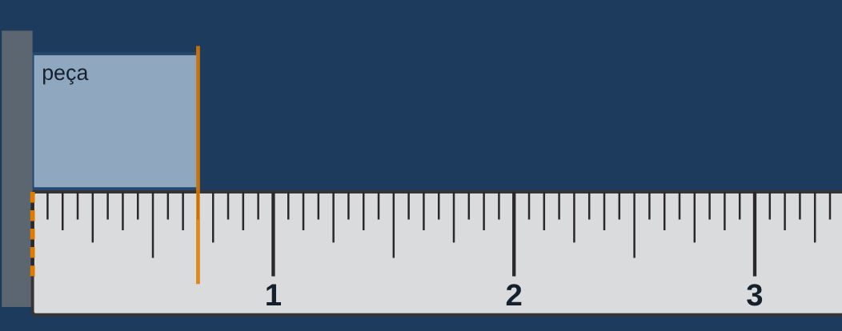
Exercício 1: resposta
Tracejado: última polegada Linha cheia: fim da peça
Polegadas inteiras
0"
Tracinhos de 1/16"
+
11/16"
Leitura simplificada
=
11/16"
11 tracinhos = 11/16" (ímpar, já simplificada)
Notes:
Resposta: 11/16". Última polegada: 0". Tracinhos depois dela: 11, ou seja 11/16" (ímpar, já está simplificada).

Slide 12
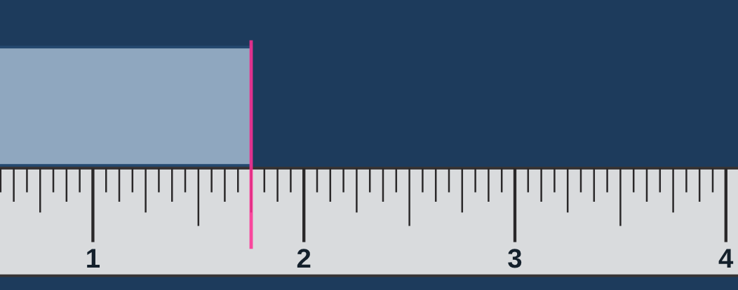
Exercício 2
Qual é o comprimento da peça? A linha rosa marca o fim.
Polegadas inteiras
Tracinhos de 1/16"
+
Leitura simplificada
=
Notes:
A linha rosa marca o fim da peça. Peça que os alunos preencham as três caixas. A resposta está no próximo slide. Resposta: 1 3/4". Última polegada: 1". Tracinhos depois dela: 12, ou seja 12/16", que simplifica para 3/4".

Slide 13
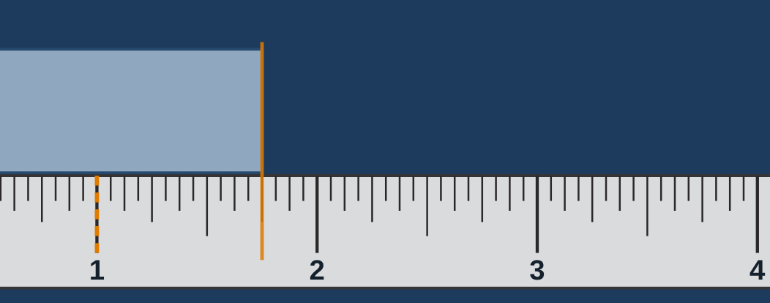
Exercício 2: resposta
Tracejado: última polegada Linha cheia: fim da peça
Polegadas inteiras
1"
Tracinhos de 1/16"
+
12/16"
Leitura simplificada
=
1 3/4"
12 tracinhos = 12/16" = 3/4"
Notes:
Resposta: 1 3/4". Última polegada: 1". Tracinhos depois dela: 12, ou seja 12/16", que simplifica para 3/4".

Slide 14
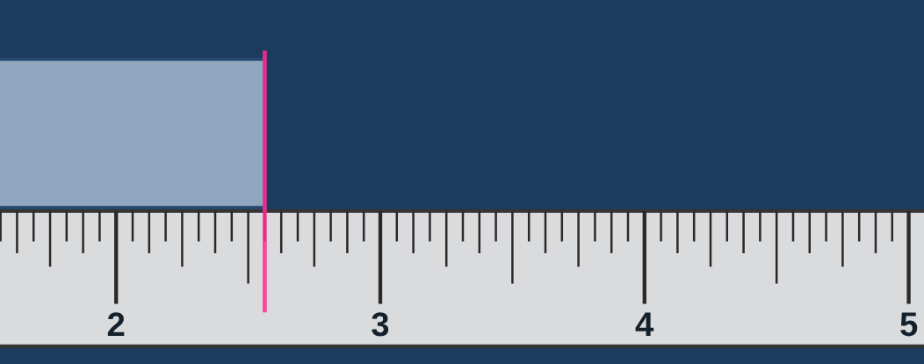
Exercício 3
Qual é o comprimento da peça? A linha rosa marca o fim.
Polegadas inteiras
Tracinhos de 1/16"
+
Leitura simplificada
=
Notes:
A linha rosa marca o fim da peça. Peça que os alunos preencham as três caixas. A resposta está no próximo slide. Resposta: 2 9/16". Última polegada: 2". Tracinhos depois dela: 9, ou seja 9/16" (ímpar, já está simplificada).

Slide 15
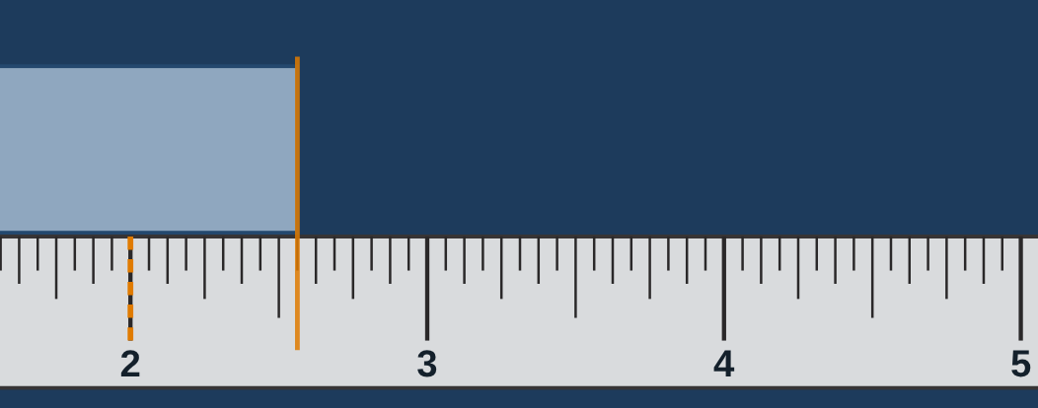
Exercício 3: resposta
Tracejado: última polegada Linha cheia: fim da peça
Polegadas inteiras
2"
Tracinhos de 1/16"
+
9/16"
Leitura simplificada
=
2 9/16"
9 tracinhos = 9/16" (ímpar, já simplificada)
Notes:
Resposta: 2 9/16". Última polegada: 2". Tracinhos depois dela: 9, ou seja 9/16" (ímpar, já está simplificada).

Slide 16
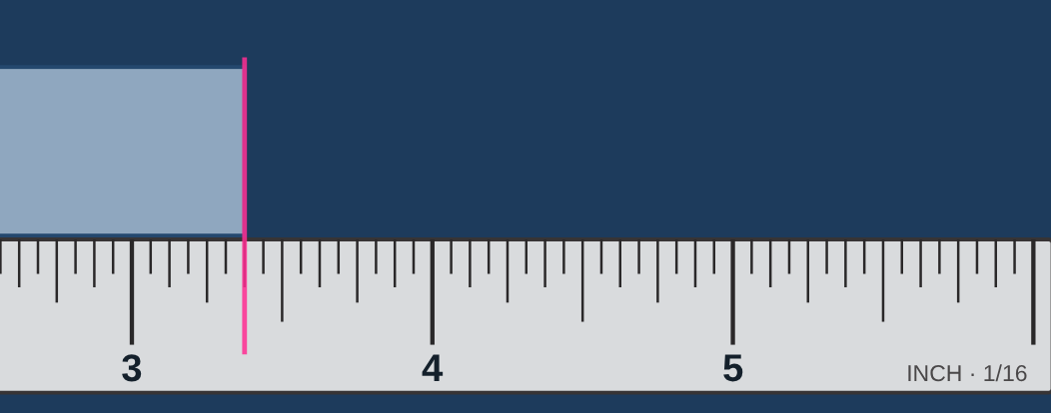
Exercício 4
Qual é o comprimento da peça? A linha rosa marca o fim.
Polegadas inteiras
Tracinhos de 1/16"
+
Leitura simplificada
=
Notes:
A linha rosa marca o fim da peça. Peça que os alunos preencham as três caixas. A resposta está no próximo slide. Resposta: 3 3/8". Última polegada: 3". Tracinhos depois dela: 6, ou seja 6/16", que simplifica para 3/8".

Slide 17

Exercício 4: resposta
Tracejado: última polegada Linha cheia: fim da peça
Polegadas inteiras
3"
Tracinhos de 1/16"
+
6/16"
Leitura simplificada
=
3 3/8"
6 tracinhos = 6/16" = 3/8"
Notes:
Resposta: 3 3/8". Última polegada: 3". Tracinhos depois dela: 6, ou seja 6/16", que simplifica para 3/8".

Slide 18
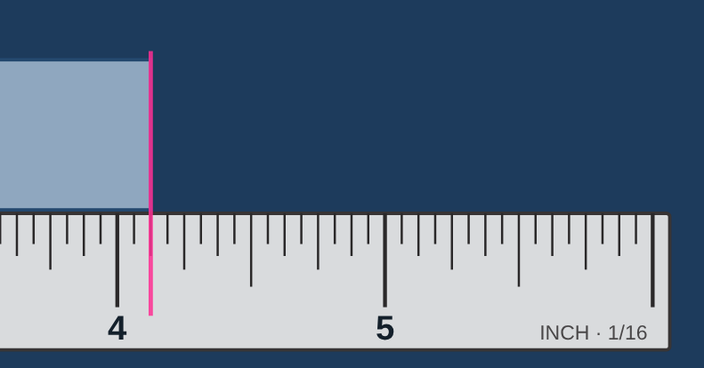
Exercício 5
Qual é o comprimento da peça? A linha rosa marca o fim.
Polegadas inteiras
Tracinhos de 1/16"
+
Leitura simplificada
=
Notes:
A linha rosa marca o fim da peça. Peça que os alunos preencham as três caixas. A resposta está no próximo slide. Resposta: 4 1/8". Última polegada: 4". Tracinhos depois dela: 2, ou seja 2/16", que simplifica para 1/8".

Slide 19
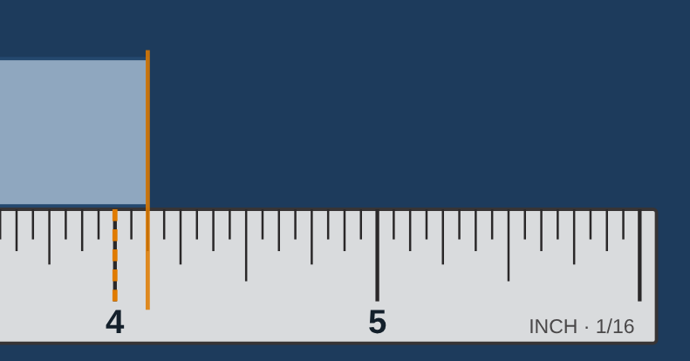
Exercício 5: resposta
Tracejado: última polegada Linha cheia: fim da peça
Polegadas inteiras
4"
Tracinhos de 1/16"
+
2/16"
Leitura simplificada
=
4 1/8"
2 tracinhos = 2/16" = 1/8"
Notes:
Resposta: 4 1/8". Última polegada: 4". Tracinhos depois dela: 2, ou seja 2/16", que simplifica para 1/8".

Slide 20
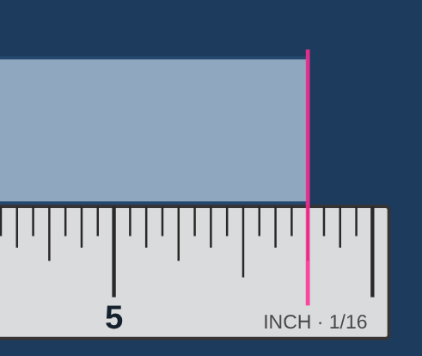
Exercício 6
Qual é o comprimento da peça? A linha rosa marca o fim.
Polegadas inteiras
Tracinhos de 1/16"
+
Leitura simplificada
=
Notes:
A linha rosa marca o fim da peça. Peça que os alunos preencham as três caixas. A resposta está no próximo slide. Resposta: 5 3/4". Última polegada: 5". Tracinhos depois dela: 12, ou seja 12/16", que simplifica para 3/4".

Slide 21
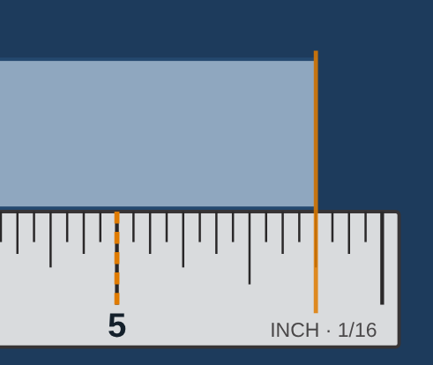
Exercício 6: resposta
Tracejado: última polegada Linha cheia: fim da peça
Polegadas inteiras
5"
Tracinhos de 1/16"
+
12/16"
Leitura simplificada
=
5 3/4"
12 tracinhos = 12/16" = 3/4"
Notes:
Resposta: 5 3/4". Última polegada: 5". Tracinhos depois dela: 12, ou seja 12/16", que simplifica para 3/4".

Slide 22
Gabarito dos exercícios
Exercício | Polegadas | Tracinhos | Leitura
1 | 0" | 11/16" | 11/16"
2 | 1" | 12/16" | 1 3/4"
3 | 2" | 9/16" | 2 9/16"
4 | 3" | 6/16" | 3 3/8"
5 | 4" | 2/16" | 4 1/8"
6 | 5" | 12/16" | 5 3/4"
Notes:
Mostre só depois que a turma responder. Peça a um aluno que explique a simplificação de cada um.

Slide 23
Agora pratique no simulador
Explorar
Básico
Médio
Avançado
Arraste a peça e veja a leitura explicada
Polegadas e tracinhos; a fração aparece sozinha
Escreva a fração já simplificada
Marque na régua a medida pedida
martinsrl1-web.github.io/fazenda-de-projetos
Metrologia › Réguas graduadas › Régua em Polegada Fracionária
Notes:
Sugestão: Explorar com a guia ligada, depois o Básico (até 50 rodadas). O Médio pede a fração simplificada; o Avançado pede para marcar a medida na régua. Na próxima aula: paquímetro em polegada fracionária.

